Slide 1
Игра-викторина
Опасный огонек
Бянкина Ирина Николаевна
учитель ИКТ ГБОУ СОШ
№ 457 г.Москвы

Slide 2
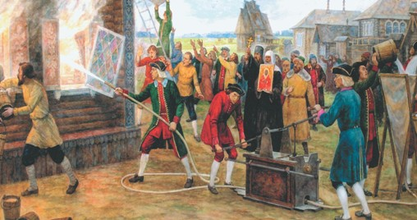
Немного истории

Slide 3
Правила игры
Команды выбирают вопросы по очереди. Если вопрос уже разыгран, то выбирается ближайший вопрос по часовой стрелке.
За каждый правильный ответ команда получает 1 балл.
Правильный ответ
Неправильный ответ

Slide 4
Выход
0
1
2
3
4
5
6
7
8
9
10
0
1
2
3
4
5
6
7
8
9
10
Играть
Стоп

Slide 5
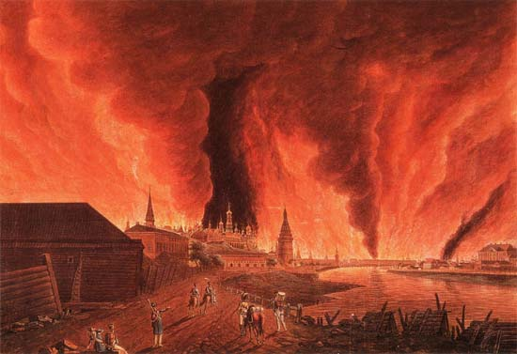
назад

Slide 6
На картине изображен один из самых известных пожаров декабря 1812 года , горел целый город. Это …
ПАРИЖ
ЛОНДОН
картина
МОСКВА

Slide 7
На какие органы человека опасно влияет продукт горения - дым?
ПЕЧЕНЬ
СЕРДЦЕ
ЛЕГКИЕ

Slide 8
На пожаре в первую очередь эвакуируют…
ЖИВОТНЫХ
ЖЕНЩИН
ТЯЖЕЛОБОЛЬНЫХ

Slide 9
Первое транспортное средство пожарных…
АВТО
ТРАКТОР
ЛОШАДЬ

Slide 10
Какой формы пожарное ведро?
ЦИЛИНДР
ОВАЛ
КОНУС

Slide 11
Для подачи воды на тушение пожара от автоцистерны используется…
ЛЕСТНИЦА
НАСОС
ВЕДРО

Slide 12
Что самое страшное при пожаре для людей?
ПАНИКА
ОГОНЬ
ЖАР

Slide 13
Находясь дома, вы почувствовали запах горящей проводки. Что надо делать в первую очередь?
приступить к ее тушению
водой, песком
обесточить электропроводку
в квартире
включить свет, чтобы лучше
рассмотреть место возгорания

Slide 14
Как правильно назвать сотрудника Государственной Противопожарной Службы?
ПОЖАРНЫЙ
ПОЖАРНИК
ОГНЕБОРЕЦ

Slide 15
Какой тканью можно окутывать электрическую лампочку?
СИНТЕТИКОЙ
НИКАКОЙ
ХЛОПКОМ

Slide 16
Назовите предмет, который не входит в набор пожарного щита.
ВЕРЕВКА
БАГОР
ТОПОР

Slide 17
Как называется гибкий трубопровод для перекачки воды к месту пожара?
ВАРЕЖКА
РУКАВ
МУФТА

Slide 18
Зачем затыкать щель под дверью, если за ней пожар?
Прекратить доступ
дыма в комнату
Прекратить шум огня
Прекратить доступ жара
из-под двери

Slide 19
Что нужно сделать, если при приготовлении пищи загорелся жир на сковороде?
Подставить сковородку под
струю воды из-под крана.
Накрыть сковородку мокрой
тряпкой (полотенцем)
Выкинуть сковородку
в окошко.

Slide 20
Какая бочка опаснее – наполненная бензином или порожняя из-под него?
Порожняя - могут образоваться
пары и произойти взрыв.
Наполненная – бензин очень
хорошо горит
Разницы нет.

Slide 21
Как можно потушить загоревшуюся одежду на человеке?
Заставить его больше бегать.
Сбить на землю с ног и
накрыть плотной тканью.
Воспользоваться
огнетушителем.

Slide 22
Что такое пожарная каланча?
Пожарная вышка, на которой
дежурит пожарный
Пожарный автомобиль
с колокольчиком.
Самый высокий пожарный
в городе.

Slide 23
Если ночью вы просыпаетесь в задымленной квартире, ваши первые действия:
Встать и бежать из комнаты
Скатиться с кровать и ползти
к двери
Лежать в кровати и звать
о помощи

Slide 24
В доме возник пожар. Можно ли воспользоваться лифтом, покидая дом?
Ни в коем случае нельзя
Можно, чтобы быстрее
покинуть дом.
Можно, если лифт
остановился на вашем этаже.

Slide 25
Что нужно делать при ожоге?
Проколоть образовавшийся
пузырь.
Смазать жиром.
Охладить обожженное место
под струей холодной воды.

Slide 26
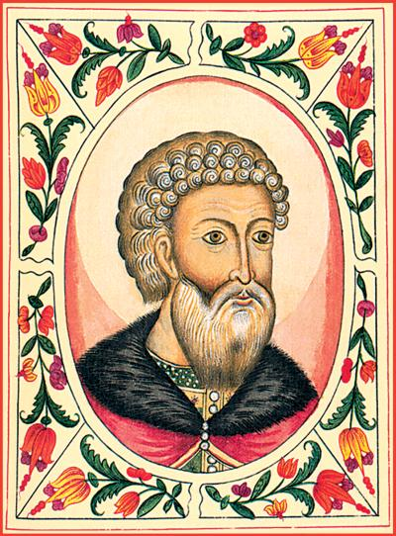
В «Судебнике Ивана III»,
введенном в 1498 году, сказано:
«Зажигальщику
живота не давать,
казнить его смертною казнью».

Slide 27
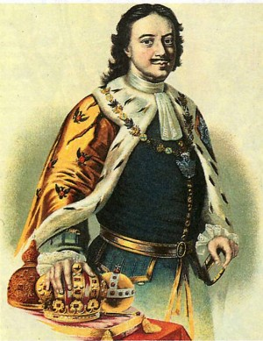
.
С 1689 года Петр I
приказал тушить пожары силами московских стрельцов,
старост
и посадских людей.

Slide 28
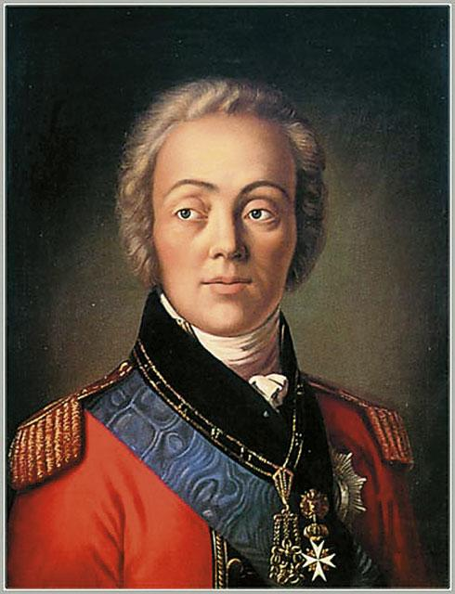
В 1803 году Александр I
подписал указ
об организации в Петербурге
пожарной охраны.

Slide 29
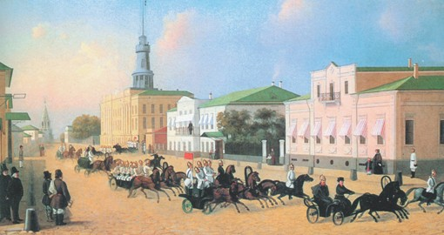
В 1823 году в Москве появилась первая регулярная пожарная команда.

Slide 30
ПОБЕДИТЕЛИ

Slide 31
Ресурсы
http://beta.photobucket.com/images/animated%20flames/?page=2&fromLegacy=true
http://zvezdu.ucoz.com/load/audio/pesnja_quot_pozharnyj_quot/2-1-0-24
http://commons.wikimedia.org/wiki/File:Ivan_III_of_Russia_3.jpg?uselang=ru
http://fire-truck.ru/encyclopedia/reformyi-petra-i-v-pozharnom-dele.html
http://www.fire.mchs.gov.ru/ohrana/?SECTION_ID=76
http://www.spas-extreme.ru/folder/5071

